Slide 1
¿Por qué elegí ésta carrera?
Diana María Dávila Ramos

Slide 2
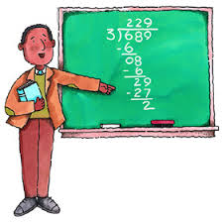
¿Por qué ser maestro?
El maetsro es aquella persona que nos transmite sus conocimientos y nos ayuda a sacar nuestro propoio conocimiento. En la actualidad, la profesión de maestro esta muy devaluada, pues las personas piensan que no es el gran trabajo, y si lo es. Ciertamente no se remunera como si lo fuera, ni se le da el respeto que se merece, por eso es que creo que, quien hoy en día decide ejerce esta profesión, es meramente por vocación.

Slide 3
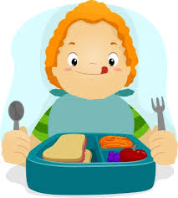
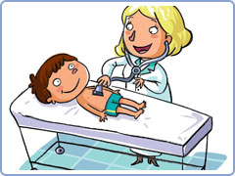
Razones o motivos que me llevaron a elegir esta carrera.
Primeramente, es una profesión que siempre me ha llamado la atención. Cuando era pequeña, jugaba con mi hermana a la maestra y yo hacía el papel de maestra y ella el de alumna, en todas las ocasiones.
Conforme pasó el tiempo, cambié de idea acerca de la profesión a la cuáal quería dedicar mi vida, y cambié entre medicina y nutrición, pero siempre enfocada en los niños más pequeños. Fue hasta el bachillerato que me decidí a entrar a la Normal. En los tests de orientación vocacional, siempre salía dirigida hacia las humanidades.

Slide 4
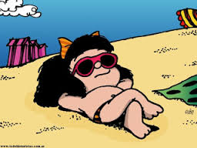
Expectativas que me condujeron a elegir la docencia como carrera profesional.
Definitivamente, no estoy en esta carrera por la remuneración económica que pueda tener. Creo que algunas cosas que tomé en cuenta a la hora de elegir esta carrera fueron, el tiempo que tendré después de la jornada laboral, pues a fututro me gustaría formar una familia y el tiempo sin duda, es un beneficio de esta profesión.
Otra cosa, son los periodos vacacionales, que aunque tengo claro que cada vez son menos vacaciones, por la preparación que conlleva cada ciclo escolar, son más vacaciones que las que tiene una persona que trabaje en una empresa o en casi cualquier otro ámbito que no sea el de la docencia.

Slide 5
¿De qué manera, ciertos aspectos influyen en la desición de ser maestro?
Creo que la sociedad ejerce mucha presión sobre ciertos aspectos en la desición de una persona a ser maestro, pues, si un hombre decide ser educador, la sociedad le presiona, con ciertos clichés para dejar la carrera. También algo en lo que la gente se fija antes de elegir una carrera, es en el pago que recibirá, y como el ser maestro no trae mucho sueldo, muchas personas dejan de elegir esta carrera por la falta de dinero que pueda tener en el futuro, pero yo creo que si te gusta lo que haces puedes tener muchas cosas, de acuerdo a la manera en la que tu te muevas y busques tus oportunidades.

